Slide 1
CMS
Itinéraire de la Visite de Sécurité durant le LS2
Numéros de téléphone utiles
Shift technique CMS | 75140
Shift leader CMS | 77111
Téléphones portables Shift Technique CMS | 16 8648 16 8649 16 2137 16 2129
Coordination technique d’astreinte | 16 5000
V0.1 - FR, Avril 01, 2019
Modifié par Noémi Béni, Zoltán Szillási, Roberto Perruzza, Niels Dupont et Chloé Buiret
EDMS 1253288
Si le document est endommagé ou nécessite des mises à jour, merci d’en informer ses auteurs

Slide 2
Document électronique
Ce document peut être consulté ici:
https://twiki.cern.ch/twiki/bin/viewauth/CMS/OnlineWBSLIMOSInstructions
Et sur EDMS:
https://edms.cern.ch/document/1253288

Slide 3
Numéros d’Urgence
NUMEROS PRINCIPAUX
EN CAS D’URGENCE, ACCIDENT OU FEU: | 7 4444 | 7 4444
Salle de contrôle technique TI (astreinte électrique et de refroidissement, accès): | 7 2201 | 7 2201
Brigade de feu (si ce n’est pas une urgence): | 7 4848 | 7 4848
POUR TOUT PROBLEME TECHNIQUE, APPELEZ: | 16 5000 | 16 5000
Renfort
Wolfram ZEUNER | 16 2541
Niels DUPONT | 16 5186
Zoltan SZILLASI | 16 5114
Austin BALL | 16 0408
Tristan LOISEAU | 16 2426
Si vous avez un doute concernant la visite, ou si vous ne pouvez pas effectuer la visite, appelez:
Alberto ZAMBOTTI (16 1280) ou Roberto PERRUZZA (160863)
Pour rapporter un problème général d’infrastructure 72201 (seulement la journée)
(problème de porte, fenêtre, lumière etc) et postez une note d’elog
Informez toujours le shift leader avant et après la visite!

Slide 4
Check-list des équipements personnels
Avant de commencer la visite de sécurité, vérifiez que vous avez:
  Accès à USC55
  Votre CARTE D’IDENTITE CERN & votre Dosimètre Personnel (ou token)
  Téléphone portable (prenez celui du Technical Shifter si vous n’en avez pas)
  Casque de sécurité
  Lampe torche ou lampe frontale
  Chaussures de sécurité
De plus:
  Inscrivez votre nom, l’heure et votre numéro de téléphone sur la Feuille d’Accès

Slide 5
Instructions générales
Le but de la Visite de Sécurité est de vérifier la zone du Point 5 CMS et d’identifier tout problème qui doit être signalé (e-log, téléphone)
Vous devez utiliser vos sens pendant la visite (odorat, vue, ouïe, toucher, sentiment personnel)
Les points suivants doivent être vérifiés tout au long de la visite:
  VERIFIEZ PARTOUT QU’IL N’Y AIT PAS DE FUITE D’EAU
  Vérifiez également les mauvaises odeurs et odeurs de brûlé
  Ecoutez les vibrations et bruits anormaux
  Le soir et le week-end n’oubliez pas de vérifier si des collègues travaillent dans la zone!
  Vérifiez les lumières: lumières fluorescentes, lumières de sécurité, ampoules des panneaux de sécurité (cryo, RP, alarme aimant et laser). Si elles sont défectueuses ou vont bientôt l’être, mentionnez-le dans votre e-log
  Vérifiez les boîtes à clé sous verre des Armoires de Premiers Secours, des Armoires Rouges, des Kits Chimiques, de l’activation de l’Eau Atomisée et de le Synoptique DSS
Et agissez :
  Fermez les portes; fenêtres, points d’accès laissés ouverts (surtout des bâtiments de surface)
  Mais n‘intervenez jamais sur quelque chose que vous ne maîtrisez pas!

Slide 6
Visite de sécurité en surface
Pendant la nuit (ou lorsqu’il y a risque de neige/verglas), il n’y a pas d’obligation de réaliser la visite de sécurité à l’extérieur.
Vous pouvez abandonner la visite des stations 3b et 4 (voir page suivante), et accéder directement à SX5 par le bâtiment 3594.
Si vous souhaitez tout de même aller à l’extérieur, vous pouvez prendre une des lampes-torches dans l’armoire de votre bureau.

Slide 7

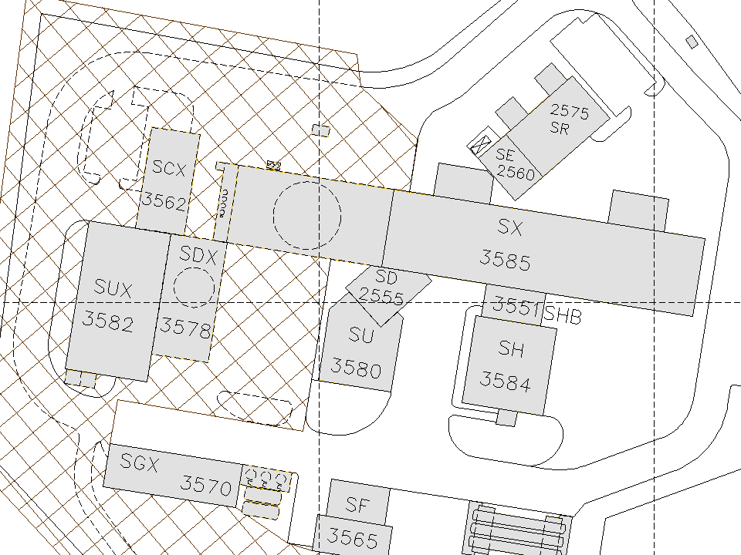

Itinéraire 1 de la Visite de Sécurité (SI 1)
Zone de surface
SLIMOS
Surface Point 5
Armoire Rouge et Armoire de Premiers Secours dans la
Salle de Contrôle
1
2
3594
3a
5
4
3b

Slide 8
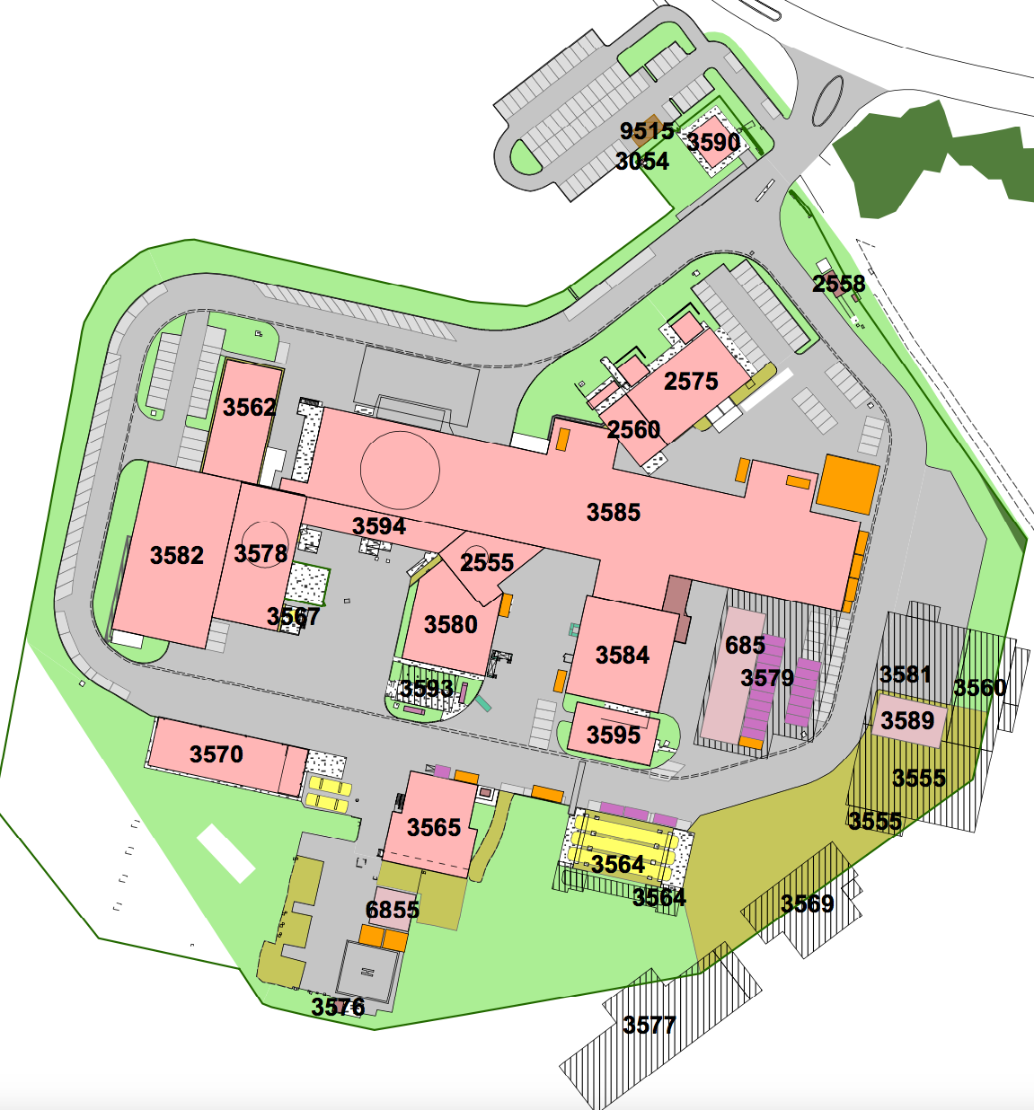
Optionnel: Plate-forme d’atterrissage d’hélicoptère
Si possible, vérifiez l’Hélipad situé près de SY5 en regardant à travers la clôture.
Nouvel
Hélipad
1
Vérifiez qu’il n’y ait aucun d'objet situé sur ou près de la plate-forme d’atterrissage.
Si le pad est bloqué, signalez-le à Niels Dupont (165186) (appelez seulement pendant les heures de travail) et dans votre Elog.

Slide 9
Itinéraire 1 de la Visite de Sécurité (SI 1)
Zone de surface
  Suivez l’itinéraire comme indiqué sur la carte et vérifiez les choses suivantes:
  SI1-1 (SCX5, bâtiment de Surface de la Salle de Contrôle) Ecrans d’accès, Webcams, Sniffer et écrans CMSSafetyPanel, TETRA, Armoires Rouges et de Premiers Secours, défibrillateur
  SI1-2: SX5 et 3594
  SI1-3: SDX5 – Inertage d’urgence N2 (à vérifier à l’extérieur la journée)
  SI1-4 (Extérieur) – Zone de déchets
  SI1-5 à PM54 – Vérification des lecteurs de dosimètre (si vous avez un dosimètre personnel), vérifiez l’écran IMPACT, les écrans PAD, l’écran de comptage des visiteurs

Slide 10
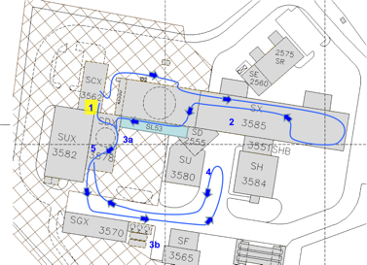
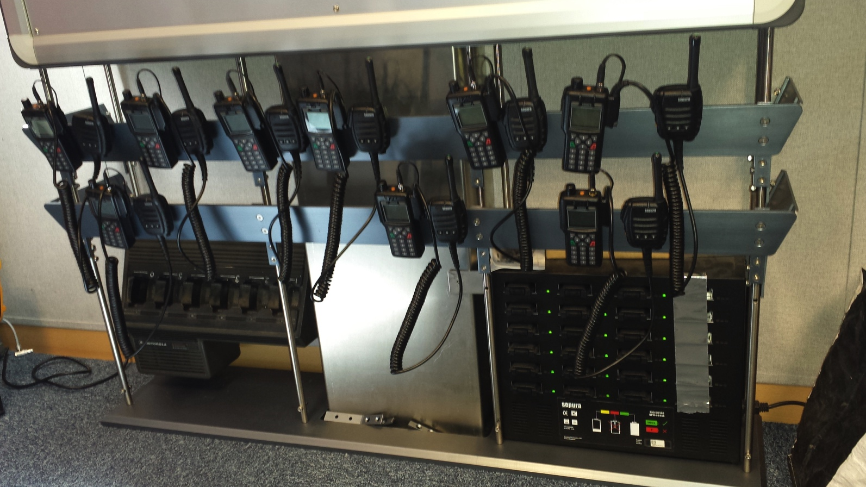
SI1-1 SCX5: Salle de Contrôle – Vérification du chargeur TETRA
Chargeur de batterie
Vérification du chargeur TETRA
Vous pouvez trouver les radios TETRA et leur chargeur sous le Synoptique DSS dans la salle de contrôle
Vérifiez que toutes les LEDs du chargeur de batterie FONCTIONNENT (vert ou orange = OK)
Si ce n’est pas le cas, mentionnez-le dans votre e-log

Slide 11
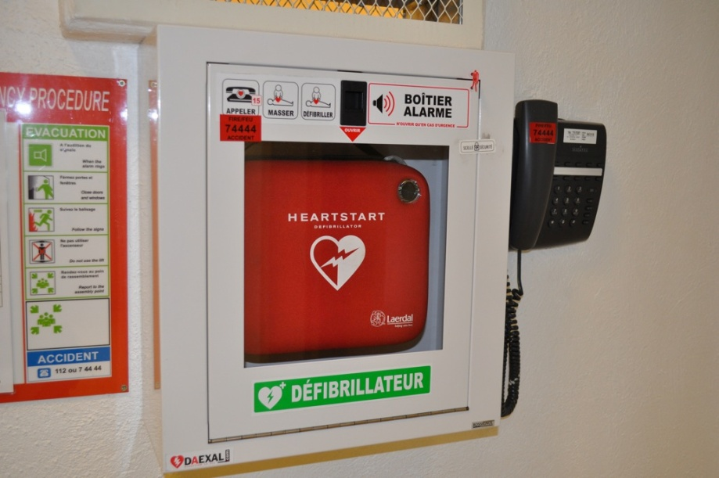
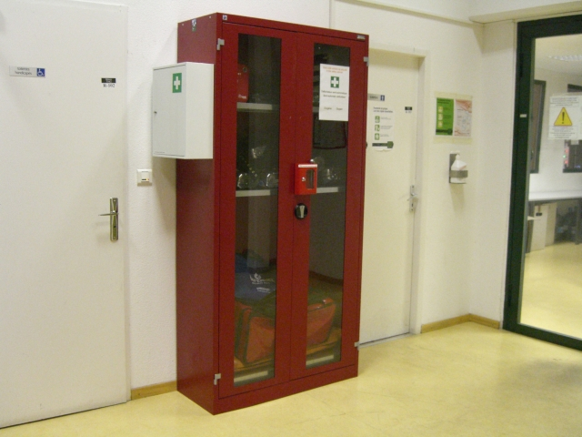
SI1-1 SCX5: Salle de Contrôle de Surface
Vérifiez le défibrillateur:
Cette armoire est située à l’entrée de la Salle de Contrôle, près des toilettes.
Vérifiez le scellé sur la boîte (scellé rouge), qui doit être intact
Vérifiez que la lumière verte clignote
Si vous voyez qu’un des scellés est cassé ou manquant ou qu’une des lumières vertes ne clignote pas, faîtes une note dans votre e-log et informez Davide Pagnani (164813) ou Niels Dupont (165186) (Appelez seulement pendant les heures de travail)
Vérifiez les Armoires Rouges et de Premiers Secours*:
Cette armoire est située à l’entrée de la Salle de Contrôle, près des toilettes.
- Vérifiez la clé de l’armoire. Elle doit être dans la petite boîte rouge.
Vérifiez la vitre de la petite boîte rouge.
Vérifiez que le brise-vitre soit toujours là.
Vérifiez que la lumière fonctionne en débranchant/rebranchant la prise.
Cette armoire peut, ou non, contenir des masques auto-sauveteur.
Si vous voyez des anomalies (clé manquante, vitre brisée… etc.), faîtes une note dans votre e-log et informez Davide Pagnani (164813) ou Niels Dupont (165186). (Appelez seulement pendant les heures de travail)

Slide 12
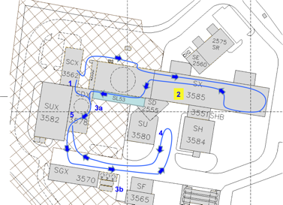
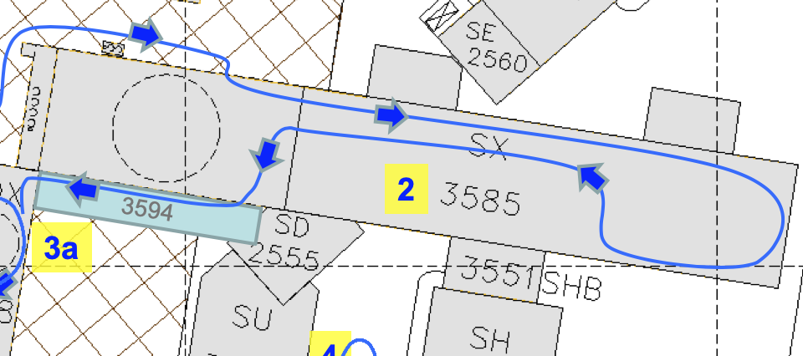
SI1-2: SX5 et 3594
Allez au bâtiment SX5. Entrez dans le bâtiment. Regardez autour de vous et fermez les portes laissées ouvertes ou bloquées en position ouverte.
Passez par le bâtiment 3594. Regardez autour de vous pendant que vous le traversez.
SX5

Slide 13
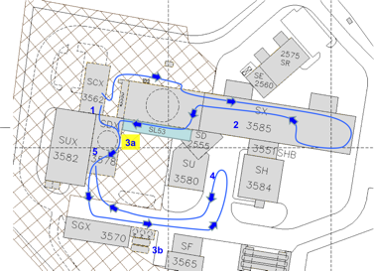
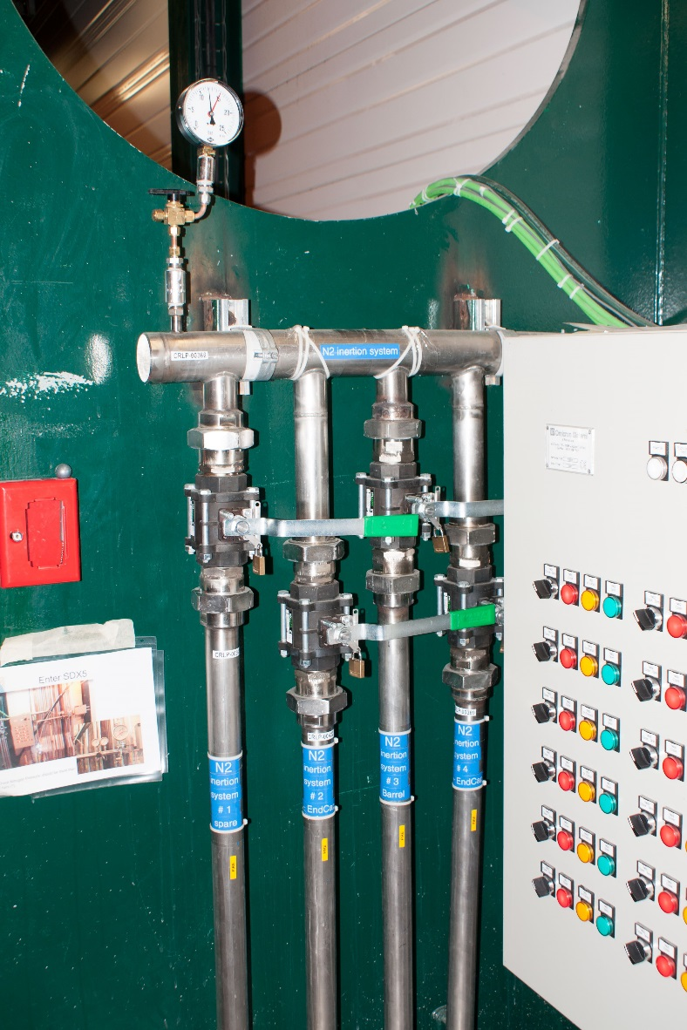
SI1-3a: SDX5 - Inertage d’urgence N2
Vérifiez que :
Toutes les lumières du tableau soient vertes
La fenêtre de la boîte rouge ne soit pas cassée et que la clé soit toujours à l’intérieur
Il n’y a pas besoin de vérifier la pression du manomètre
Vérifiez les manomètres du réservoir N2 à l’extérieur uniquement pendant la journée (voir page suivante)
En cas de problème, faites une note dans votre e-log et informez Niels Dupont (165186) (Appelez seulement pendant les heures de travail)

Slide 14
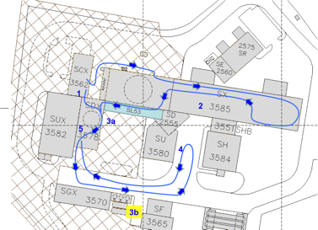
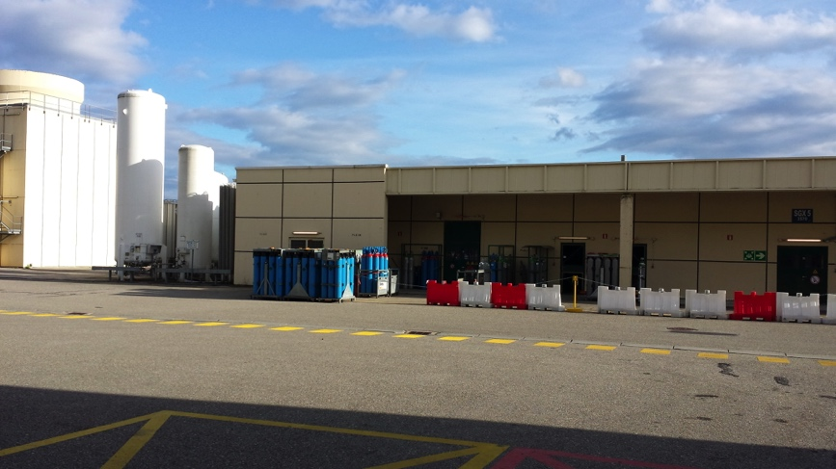
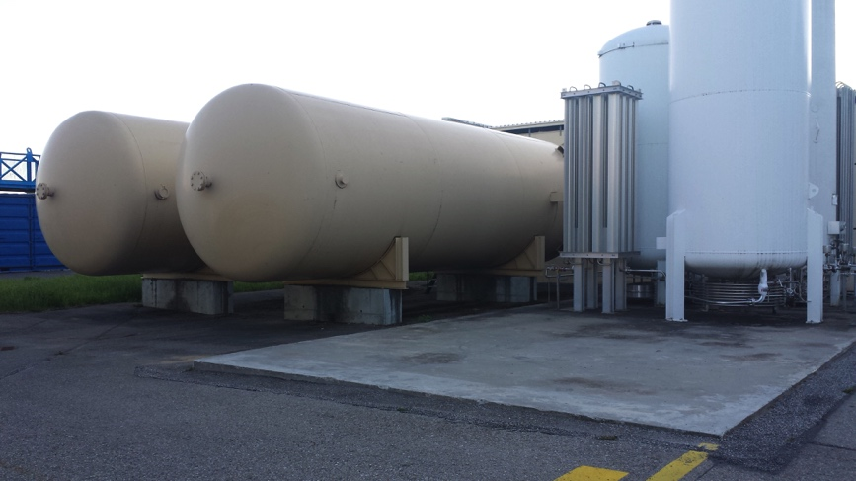
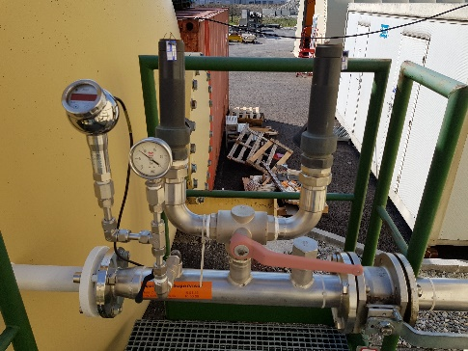
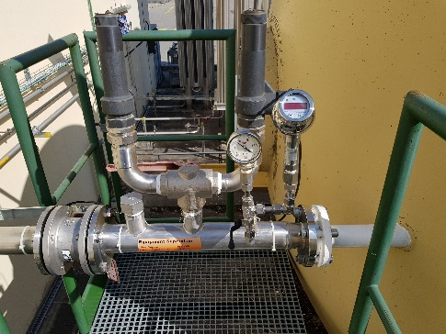
SI1-3b: SDX5 – Inertage d’urgence N2
Vérification des manomètres aux réservoirs N2 à l’extérieur uniquement pendant LA JOURNéE!
1
2
I.
I.
Sortez de SDX5 et allez vers le gas building (SGX5).
Allez aux réservoirs N2 sur le côté gauche (les 2 jaunes derrières les blancs)
Vérifiez les manomètres de ces deux réservoirs N2:
  Vous pouvez les atteindre en haut des escaliers, en accédant entre les deux réservoirs.
La pression normale est entre 10 et 14 bars.
  Si l’un d’entre eux est en-dessous de 10 bars, signalez-le à Niels Dupont (165186) (Appelez seulement pendant les heures de travail)
  Si l’un d’entre eux est au-dessus de 14 bars, faîtes une note dans votre e-log.

Slide 15
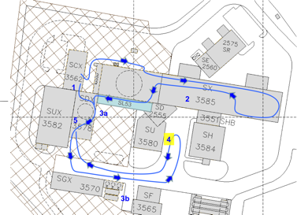
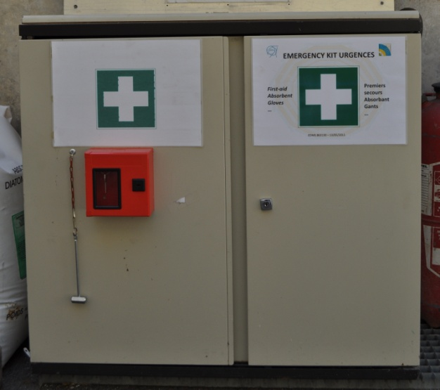
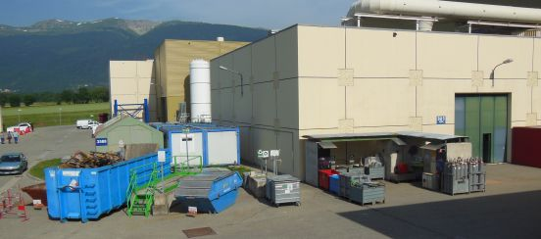
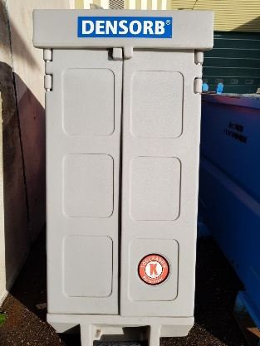
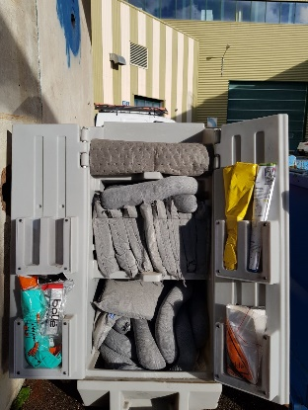
SI1-4 Extérieur: Zone de déchets
Vérifiez la zone de déchets (voir images):
Vérifiez qu’il n’y ait pas de fuite, de stockage désordonné, de poubelle/container plein(e)
  En cas de liquide renversé, de stockage désordonné, de poubelle/container plein(e), faîtes une note dans le e-log et informez Romuald Bihery (160647) ou Niels Dupont (165186). (Appelez seulement pendant les heures de travail)
Vérifiez l’Armoire de Premiers Secours :
  La clé de l’armoire doit être dans la petite boîte rouge.
  Vérifiez la vitre de la petite boîte rouge.
  Vérifiez que le brise-glace soit toujours là.
3. Vérifiez l’intégrité du Kit d’Absorption d’Urgence.
2
1
3
Si vous voyez des anomalies (clé manquante, vitre brisé… etc.), faîtes une note dans votre e-log et informez Davide Pagnani (164813) ou Niels Dupont (165186). (Appelez seulement pendant les heures de travail)

Slide 16
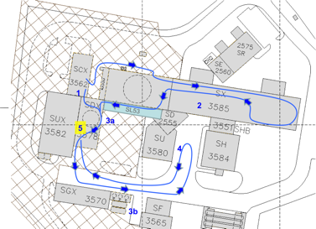
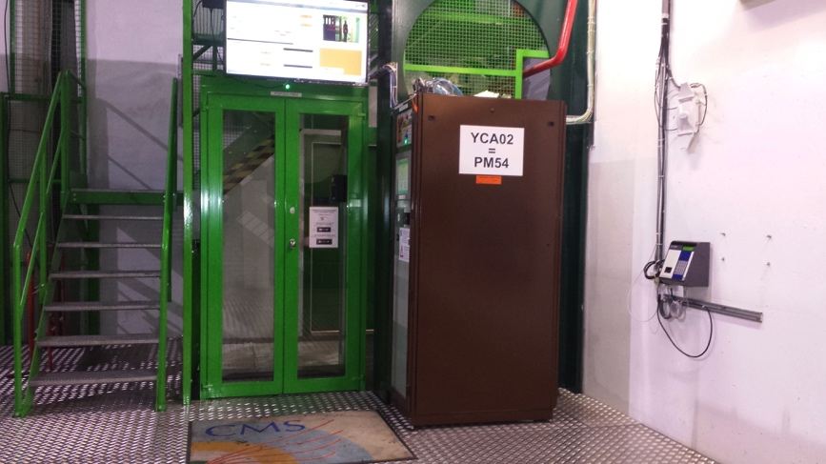
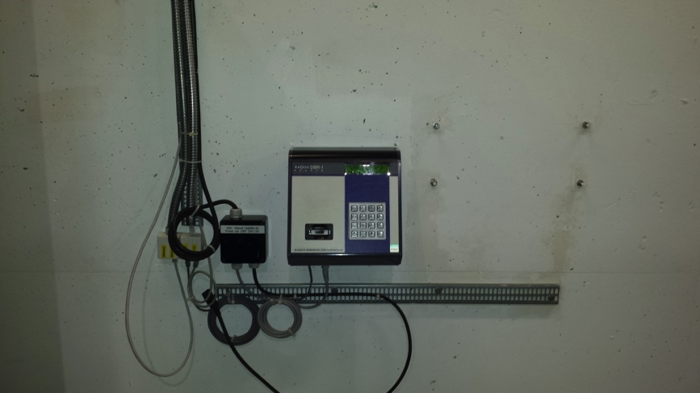
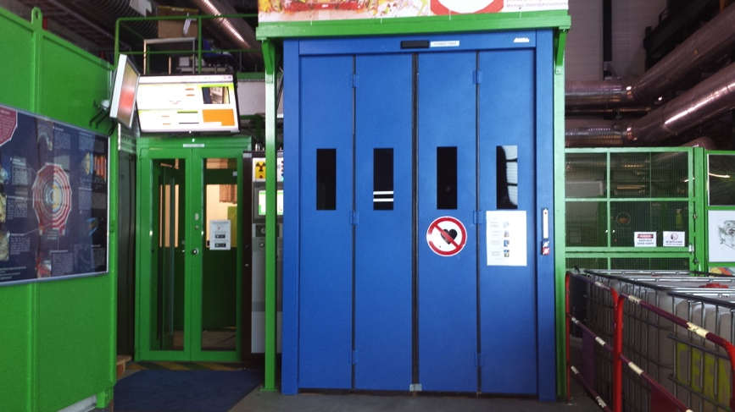
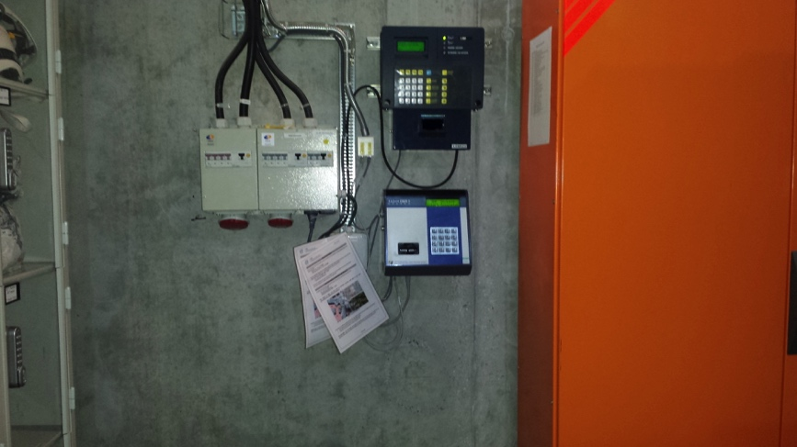
SI1-5 à PM54 – Vérifications des lecteurs de dosimètre
1
1
2
2
Avant d’aller dans USC55, vérifiez que les trois lecteurs de dosimètre près des dispositifs d’accès PM54 FONCTIONNENT.
Il y a trois lecteurs de dosimètres:
Un à la porte simple
Deux à la porte double
Si vous avez un dosimètre personnel, lisez-le sur tous les lecteurs.
Si vous voyez des anomalies, signalez-les dans votre e-log.

Slide 17

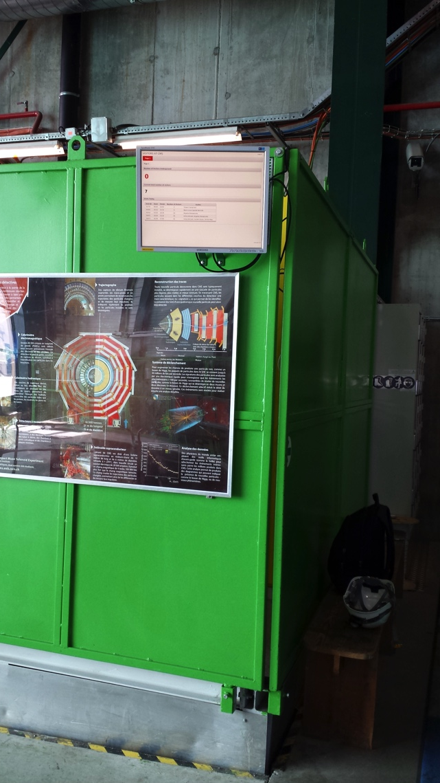
SI1-5 à PM54 – Vérification des écrans d’information
Avant d’aller dans USC55, vérifiez les trois écrans :
Comptage des visiteurs près de la porte MAD PM54
Message simple d’alerte (SAM) au dessus du PAD,
Liste IMPACT (au dessus des lecteurs de dosimètre)
Vérifiez que les écrans fonctionnent et qu’ils affichent les informations (page web de comptage de visiteurs, liste IMPACT, Point 5 infor).
Si vous trouvez une anomalie, informez Zoltan Szillasi ou 165000, par e-mail et signalez-le dans votre e-log.

Slide 18
Visite de sécurité dans USC55

Slide 19
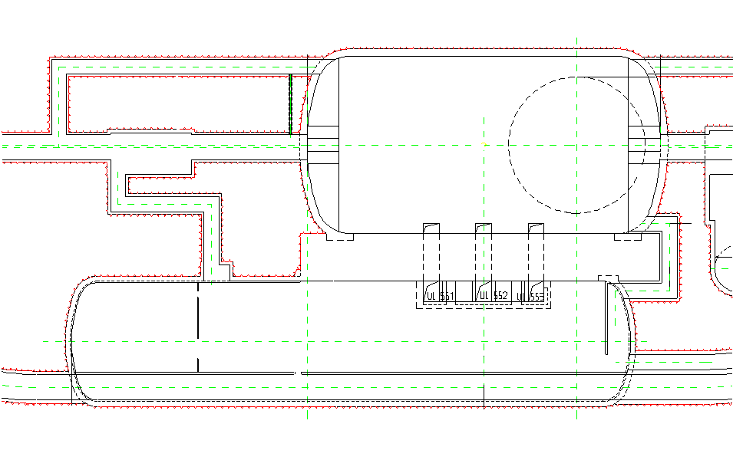
Orientation en Souterrain
Caverne Expérimentale
UXC 55
Caverne de Service
PM54 Lift
USC 55
Niveau -1: | Accès à la zone rack S2, la salle de contrôle souterraine, la zone de l’aimant, la zone rack S4 Pas d’accès direct à la caverne UXC55
Niveau -2: | Accès à la zone rack S1, salle EN-CV, gaz room Accès au niveau du tube du faisceau de la caverne UXC55 (Balcon X3 near, plateforme visiteurs)
Niveau -3: | Accès à US54 (Zone tampon) et à la caverne UXC55 (X1 near)

Slide 20
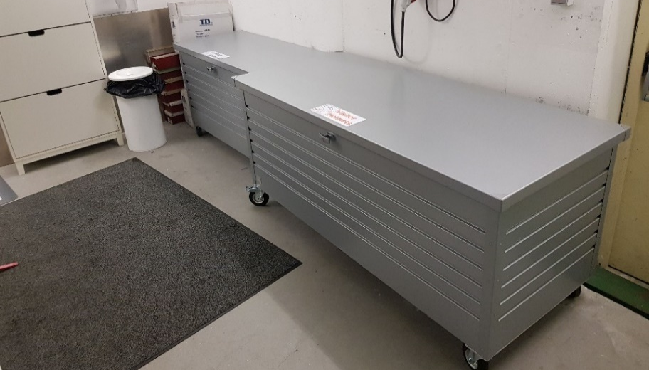
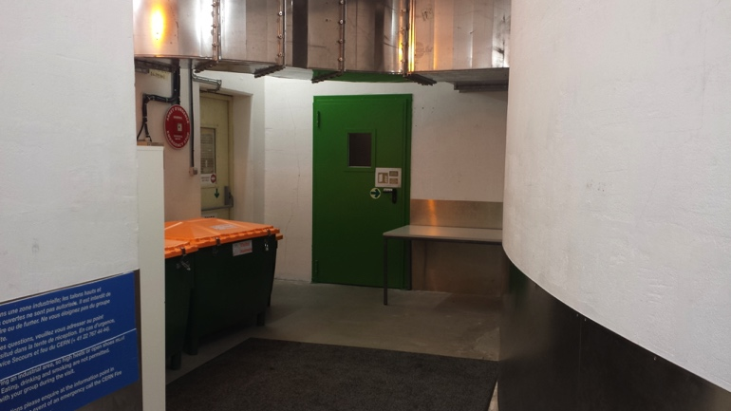
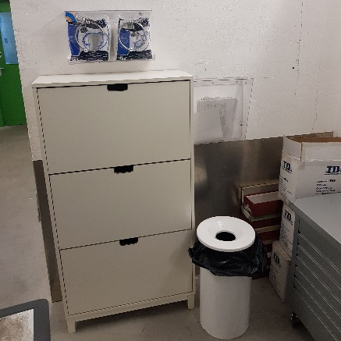
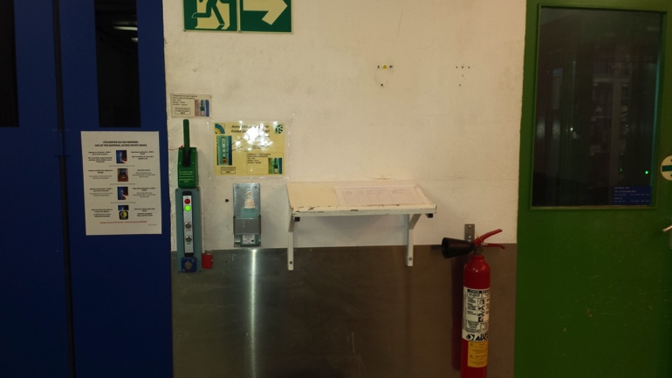
SI2-0 – Niveau 0 à l’ascenseur PM54
2
1
Porte des escaliers pressurisés
3
Réserve de charlottes
Avant de prendre l’ascenseur, vérifiez les points suivants dans la pièce:
Vérifiez que la porte des escaliers pressurisés soit fermée, qu’aucun objet n’obstrue son ouverture et essayez de l’ouvrir.
Vérifiez que les caisses à casques pour visiteurs (grises) soient fermées et verrouillées (seulement lorsqu’il n’y a pas de visiteurs dans la pièce)
Si les caisses sont ouvertes, fermez-les et signalez-le dans votre e-log.
Vérifiez qu’il y ait assez de charlottes pour les visiteurs (au dessus du meuble à chaussures).
Si ce n’est pas la cas, ramenez-en du carton se trouvant en bas à droite de l’armoire.
Vérifiez qu’il y ait assez de pages blanches dans le registre visiteurs. Faîtes une note dans votre e-log si le registre est presque plein (une page blanche restante)
4

Slide 21
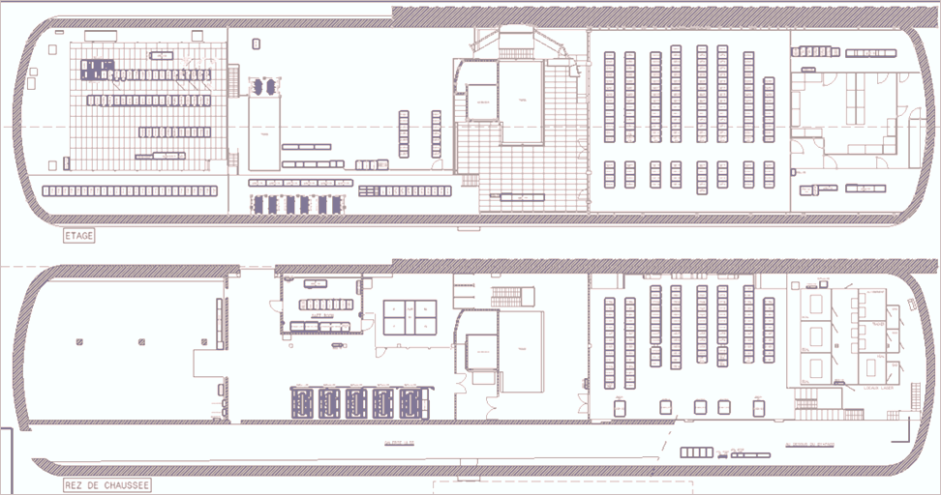
Itinéraire 2 de la Visite de Sécurité (SI2)
USC55
2
PM54
Niveau -1
4
Zone de l’aimant
Salle de comptage S2
Salle de contrôle
6
3
Zone S4
down
5
11
PM54
Niveau -2
Salle de comptage S1
9
up
to
S4
Gas room
Zone EN/CV
1b
8
to UPX56
10
1a
down
7

Slide 22
Itinéraire 2 de la Visite de Sécurité: (SI2)
USC55
  Toutes les portes de sécurité doivent être fermées.
  VERIFIEZ PARTOUT QU’IL N’Y AIT PAS DE FUITES D’EAU. Vérifiez également les mauvaises odeurs et odeurs de brûlé. Ecoutez les vibrations et bruits anormaux.
  Vérifiez les Armoires Rouges et de Premiers Secours (instructions à la fin de l’itinéraire).
  SI2-1 Allez à l’ascenseur niveau -2 – Vérifiez l’armoire de premiers secours, l’équipement de sécurité électrique et le kit d’urgence chimique. Entrez dans la Salle des Pompes S3 Zone EN-CV.
  SI2-2 Montez les escaliers jusqu’à S4: Zone de l’Aimant– Vérifiez la zone S4 et la zone de l’aimant.
  SI2-3 Zone pressurisée à l’ascenseur niveau -1 – Vérifiez l’armoire de premiers secours
  SI2-4 Passez la zone de l’ascenseur au niveau -1
  SI2-5 Salle de comptage S2– Ecoutez les vibrations et bruits anormaux, vérifiez la température
  SI2-6 Descendez les escaliers derrière la salle de contrôle USC55 – Vérifiez la zone en dessous du faux plancher de S2.
  SI2-7 Allez à UGX5 (gas room) au bout de UPX56 dans USC55 au niveau S1 – Regardez autour de vous, vérifiez qu’il n’y ait pas de fuite d’eau.
  SI2-8 Vérifiez le dispositif d’accès UPX56 – Vérifiez que la poignée verte soit en position verticale.
  SI2-9a Sur le chemin de la salle de comptage S1 – Sur le retour, vérifiez les écrans de Détection de Feu, les armoires rouges et de premiers secours, le défibrillateur, puis vérifiez la zone en-dessous du faux-plancher de S1.
  SI2-9b Salle de comptage S1– Dans les rangées de racks S1 : écoutez les bruits anormaux, vérifiez le capteur de température.
  SI2-10 Vérifiez les toilettes – Ouvrez chaque porte et regardez à l’intérieur. Assurez-vous qu’il n’y ait personne.
  SI2-11 Prenez l’ascenseur. Allez au niveau -3 – Vérifiez le dispositif d’accès UP55, vérifiez la porte du MAD (porte bleue).
  SI2-12 Zone tampon RP – Vérifiez la zone tampon RP et le Système à Mousse (US54)

Slide 23
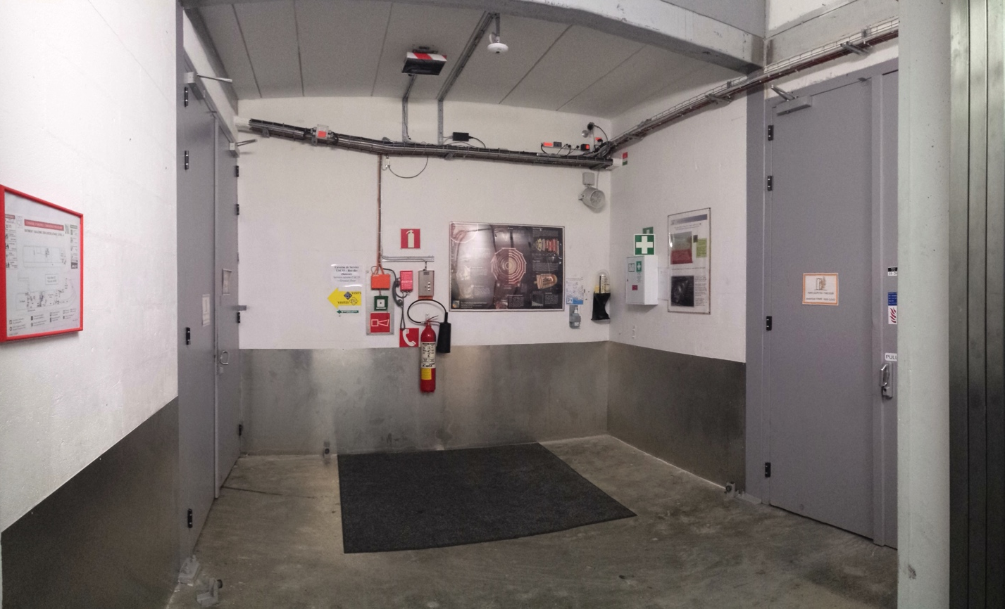
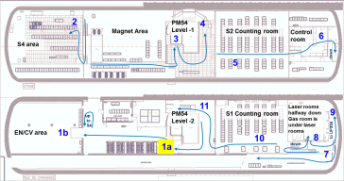
SI2-1a: Vérification de la boîte de Premiers Secours et de la Porte des escaliers pressurisés
Premiers Secours
Allez à l’ascenseur niveau -2
Vérifiez l’armoire de Premiers Secourrs dans le coin (plus d’instructions à la fin de l’itinéraire)
Assurez-vous que la zone pressurisée soit vide – aucun matériel ne doit être y stocké. Faîtes une note dans votre Elog et informez 165000 (pendant les heures de travail) si cette zone n’est pas complètement vide.
Ensuite, passez par la porte grise sur la droite, qui mène à la zone EN/CV.

Slide 24
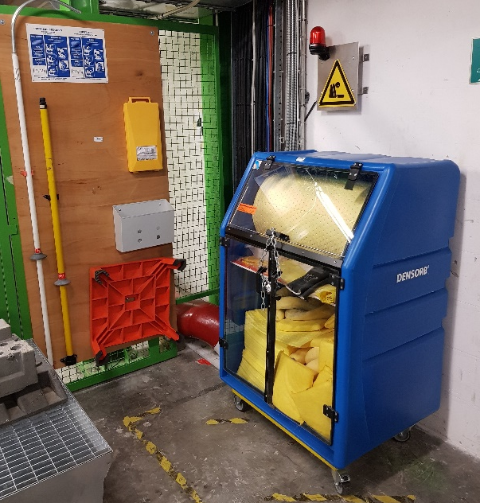
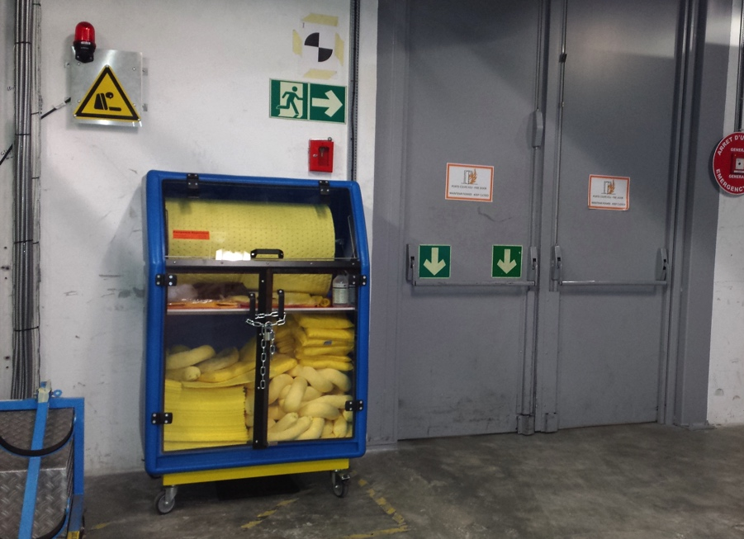
SI2-1b: Vérification du kit d’urgence chimique et de l’équipement de sécurité électrique sur le chemin de la salle EN-CV
Kit d’urgence chemique
Equipement de sécurité électrique
Porte la zone pressurisée
b
a
c
d
Retournez-vous et sur le côté gauche de la porte vous trouverez l’équipement de sécurité chimique et sur la droite l’équipement de sécurité électrique.
Vérifiez l’équipement de sécurité chimique:
  Vérifiez qu’il y ait un cadenas sur l’équipement et que celui-ci soit verrouillé.
  Vérifiez que la clé du cadenas soit dans la petite boîte rouge.
  Vérifiez que la vitre de la petite boîte rouge soit intacte.
  Vérifiez que le brise-glace soit en place.
  Si vous trouvez des anomalies dans ce kit (cadenas, clé manquant,… etc), mentionnez-le dans le e-log.
Vérifiez l’équipement de sécurité électrique:
  Gants de sécurité (a), longue tige avec sonde haute tension (b), longue tige avec crochet (c), tabouret (d) doivent être présents.
Ensuite, continuez vers la zone EN-CV (page suivante)

Slide 25
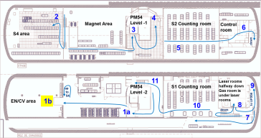
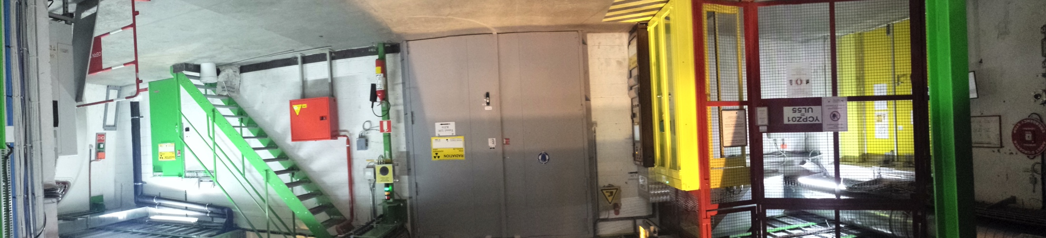
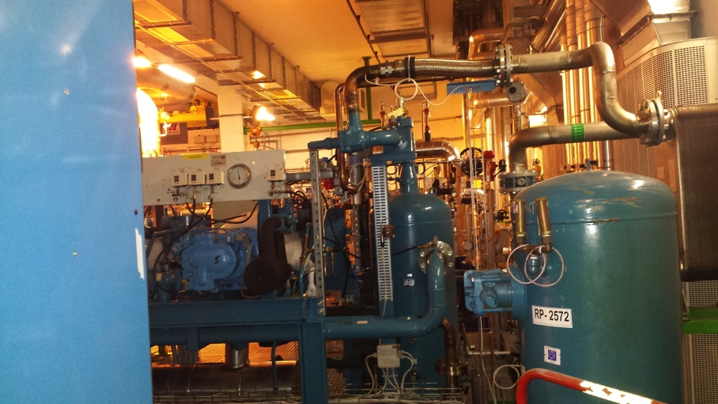

SI2-1c: Salle des pompes S3
Zone EN-CV
1
Capteur de température
Allez directement à la porte grise.
Vérifiez le capteur de température sur le mur près de la porte grise: Température habituelle = 18-25°C
Si la différence entre la température et le point de rosée est de moins de 5, appelez le 165000 (plus de détails à la fin de l’itinéraire)
Entrez dans la Salle des Pompes S3 Zone EN-CV par la porte verte
ENTREZ DANS LA PIECE UNIQUEMENT SI VOUS AVEZ UN DOSIMETRE PERSONNEL!! Sinon, passez cette salle.
  Ecoutez s’il y a des bruits et vibrations.
  Vérifiez qu’il n’y ait pas de fuite d’eau.
  Si vous trouvez des bruits et vibrations étranges, ou des fuites, signalez-le dans votre e-log.
  NE TOUCHEZ PAS LES POMPES, ECHANGEURS DE CHALEUR, ILS PEUVENT ËTRE TRES CHAUDS OU TRES FROIDS
2

Slide 26
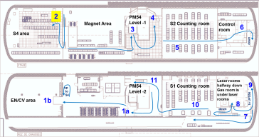
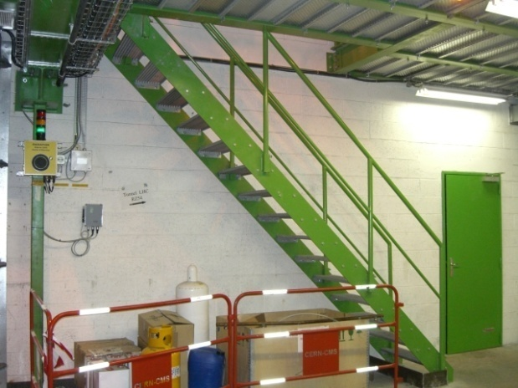
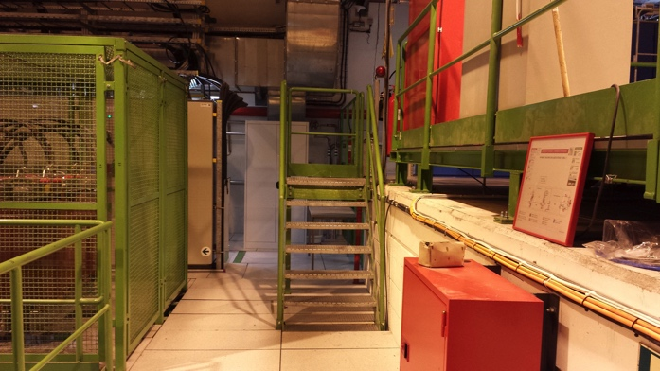
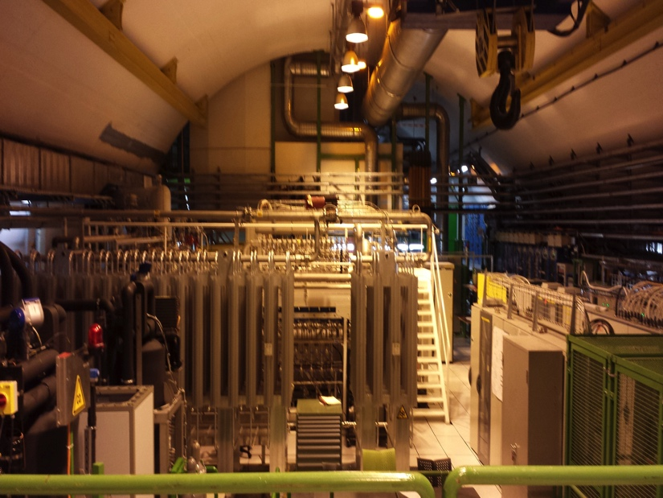
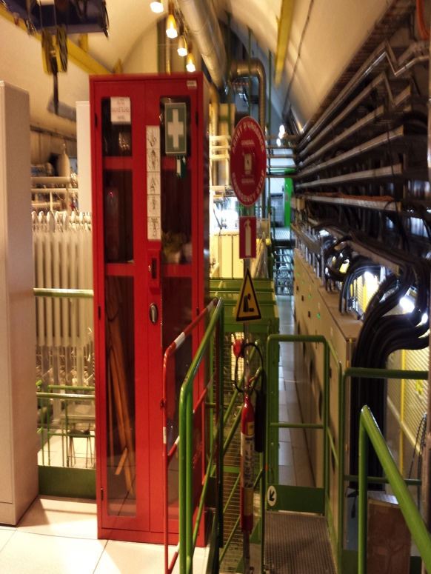
SI2-2: Zone de l’Aimant et zone S4
  Tournez à gauche et montez par les escaliers jusqu’à S4 (allez aux prochains escaliers et tournez à droite)
  Vérifiez toutes les rangées de racks à S4 et vérifiez la zone de l’aimant
  Vérifiez les armoires Rouges et de Premiers Secours à cet endroit (instructions à la fin de l’itinéraire)
  Puis allez en direction de l’ascenseur
  (Sur le chemin vérifiez la température des armoires électriques. Utilisez vos mains)
1
Note: Une pompe fait un bruit étrange lorsque vous entrez à ce niveau. Vous pouvez trouver un enregistrement de ce son sur la page Twiki et comparer ce que vous entendez.
2
3

Slide 27
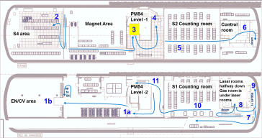
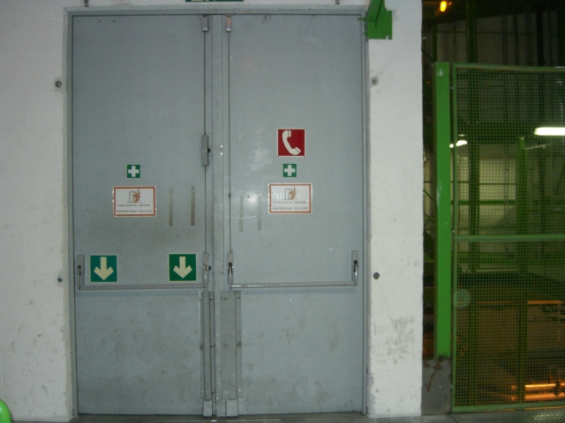
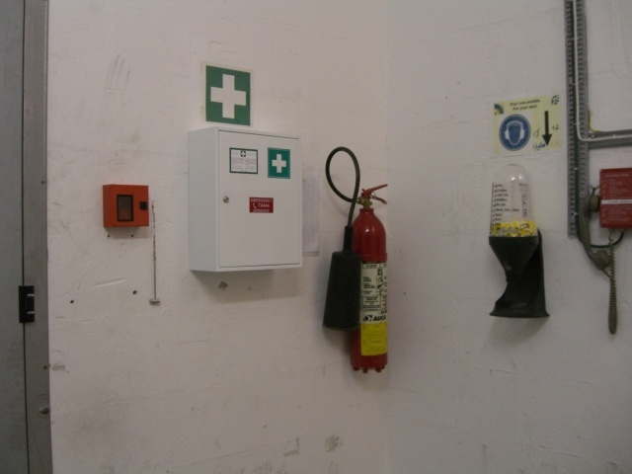
SI2-3: Zone pressurisée de l’ascenseur niveau -1
1
Allez dans la zone pressurisée de l’ascenseur (voir porte sur l’image).
Puis tournez à gauche. Vérifiez l’armoire de Premiers Secours.
(instructions à la fin de l’itinéraire)
Vérifiez que la zone pressurisée soit vide – aucun matériel ne doit y être stocké. Faîtes une note dans votre Elog et informez 165000 (pendant les heures de travail) si la zone n’est pas totalement vide.
2

Slide 28
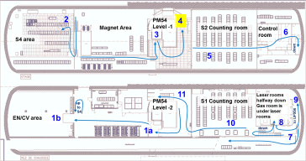
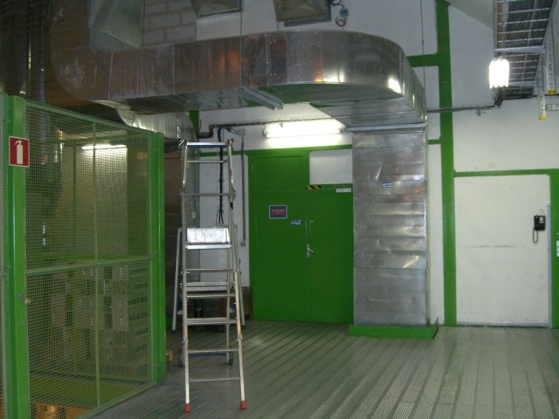
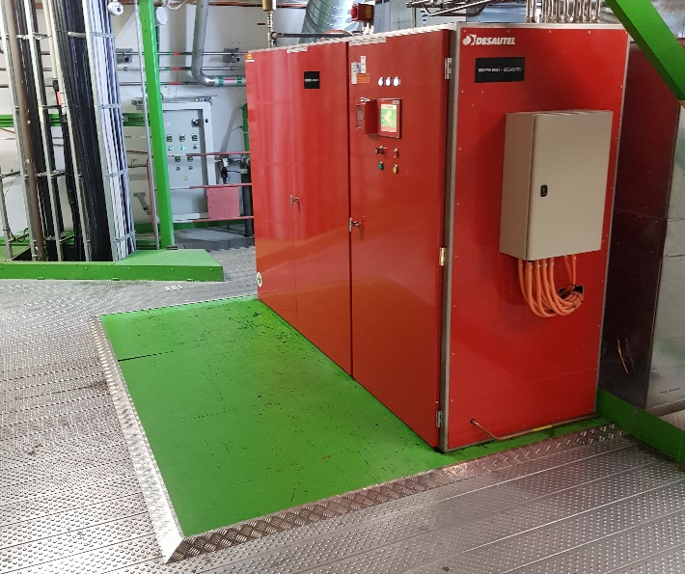
SI2-4: Escaliers à S2
Salle de Comptage
1
Sortez de la zone pressurisée, tournez à gauche, puis encore à gauche.
Avant d’entrer dans la salle de comptage S2, vérifiez la zone des escaliers. Regardez autour de vous.
Vérifiez le système d’eau atomisée Desautel :
  Pas de fuite
  La zone verte est libre
  L’écran de contrôle fonctionne
Puis revenez en arrière et allez à S2
3
Ecran de contrôle

Slide 29



SI2-5: Salle de Comptage S2
1
Entrez dans la salle de comptage S2
Traversez la pièce et vérifiez toutes les rangées de rack : Ecoutez les bruits anormaux, vérifiez qu’il n’y ait pas de fuite d’eau.
2
Vérifiez le capteur de température qui est au mur (au bout de la rangée de racks S2G##):
Température habituelle = 18-25°C
Si la différence entre la température et le point de rosée est de moins de 5, appelez le 165000 (plus de détails à la fin de l’itinéraire)
Capteur
Température

Slide 30




SI2-6: Faux-plancher S2
1
Descendez les escaliers derrière la salle de contrôle
En bas des escaliers, tournez à gauche.
Continuez jusqu’à la fin du couloir et sur le chemin vérifiez la zone en dessous du faux plancher S2 (sur le côté droit). Vérifiez qu’il n’y ait pas de fuite d’eau. Ensuite, faites demi-tour.
2

Slide 31




SI2-7: UGX5 (gas room)
1
2
3
Boîte à clé sous verre ascenseur pour personnes handicapées
Vérifiez l’intégrité de la boîte à clé sous verre de l’ascenseur pour personnes handicapées.
Allez à UGX5 au bout de UPX56 dans USC55 au niveau S1
Vous y trouverez une porte de la salle des gaz souterraine. Utilisez votre dosimètre/token pour entrer. Merci de noter que même s’il y a des sources radioactives présentes dans la pièce, la zone n’est pas classifiée comme “surveillée”, il est donc possible d’y entrer sans dosimètre, simplement avec un token.

Slide 32


SI2-7: UGX5 (gas room)
4
5
Regardez autour de vous une fois que vous êtes dans la pièce.
Vérifiez les valves du système d’inertage N2. Vous pouvez les trouver au bout de la deuxième rangée sur la gauche, sur le mur.
Toutes ces valves doivent être en position ouverte. Si l’une d’entre elle est fermée, mentionnez-le dans le e-log.

Slide 33




SI2-8: dispositif d’accès UPX56
1
  Allez au dispositif d’accès UPX56. Tournez à gauche, puis à droite.
  Vérifiez le dispositif d’accès UPX56 :
    Vérifiez la poignée verte. Si elle est en position ouverte, rédigez une entrée dans le e-log.
2

Slide 34


SI2-9a: en direction de S1
Unités de detection de feu
Contrôleur Mains-Pieds
Armoire avec défibrillateur et masques auto-sauveteurs
Retournez en direction de la salle de comptage S1.
Vérifiez les panels de détection de feu. Appelez le 165000 si vous voyez des anomalies. (Appelez seulement pendant les heures de travail)
Vérifiez les armoires Rouges et de Premiers Secours à cet endroit (instructions à la fin de l’itinéraire)
Vérifiez le défibrillateur au mur. Instructions ci-dessous.
Testez le Contrôleur Mains-Pieds en montant sur celui-ci et en mettant vos mains dans les espaces correspondants.

Slide 35


SI2-9a: en direction de S1
Vérification du défibrillateur:
Cette boîte se trouve sur le mur droit, près de la porte d’entrée de la salle des gaz.
Vérifiez le scellé sur la boîte (scellé rouge) qui doit être intact.
Vérifiez que la lumière rouge clignote.
Si vous constatez que l’un des scellés est cassé ou manquant ou que la lumière verte ne clignote pas, faîtes une note dans votre e-log et informez Davide Pagnani (164813) ou Niels Dupont (165186) (Appelez seulement pendant les heures de travail )
Défibrillateur
Armoires Rouge et de Premiers Secours
Porte de la salle des gaz
Vérification du chargeur TETRA
Vérifiez que toutes les LEDs du chargeur de batterie FONCTIONNENT (vert ou orange = OK)
Si ce n’est pas le cas, mentionnez-le dans votre e-log

Slide 36





SI2-9b – Salle de comptage S1
Vérifiez la zone en dessous du faux plancher (vérifiez qu’il n’y ait pas de fuite d’eau)
Vérifiez la salle de comptage S1:
écoutez les bruits, vibrations étranges, Vérifiez qu’il n’y ait pas de fuite d’eau.
Vérifiez le capteur de température au mur : Température habituelle = 18-25°C
Si la différence entre la température et le point de rosée est de moins de 5, appelez le 165000 (plus de détails à la fin de l’itinéraire)
Vers S1
Vers la zone du faux-plancher S1
3
4
Ne vérifiez pas ce type de capteur de température
Capteur de température

Slide 37





SI2-10: Vérification de la plate-forme et des toilettes
  Tournez à droite, en direction des toilettes (près des escaliers)
  Vérifiez la plateforme sur votre gauche
    Vérifiez qu’il n’y ait rien de stocké sur cette plateforme
    Vérifiez que personne ne se trouve sur cette plateforme
    Vérifiez que la porte de la plateforme soit fermée et verrouillée par un cadenas
    Si vous trouvez des anomalies, signalez-les dans votre e-log
    Note: pendant les arrêts techniques, la plateforme peut être ouverte.
  Continuez votre chemin et vérifiez les toilettes. Ouvrez chaque porte et regardez à l’intérieur. Assurez-vous qu’il n’y ait personne.
  Testez l’écoulement des eaux. Vérifiez les réserves de savons et de serviettes en papier.
  Allez ensuite dans la zone pressurisée et allez au niveau -3
1
Plate-forme
2
3

Slide 38




SI2- 11: dispositif d’accès UP55
1
Premiers Secours
2
Contrôleur Mains-Pieds
Zone tampon RP
3
Accès UP55
Allez à l’ascenseur. Allez à niveau -3 de l’ascenseur.
Assurez-vous que la zone pressurisée soit vide– aucun matériel ne doit y être stocké. Faîtes une note dans votre Elog et informez le 165000 (pendant les heures de travail) si cette zone n’est pas totalement vide.
Tournez à droite, vous verrez le dispositif d’accès. Vérifiez le dispositif d’accès UP55. Vérifiez que la porte du MAD (porte bleue) soit fermée.
Testez le Contrôleur Mains-Pieds en montant sur celui-ci et en mettant vos mains dans les espaces correspondants.
Vérifiez la boîte de Premiers Secours (instructions à la fin de l’itinéraire)
Allez à la zone tampon RP (page suivante)

Slide 39


SI2-12: Zone tampon RP et Système à mousse (US54)
2
3
1
Interrupteurs de UXC55
Dès que vous entrez dans cette zone:
  Vous pouvez voir les interrupteurs des lampes UXC55 sur le côté droit (les lumières sont allumées si le bouton est éclairé, elles sont éteintes si le bouton n’est pas éclairé).
  Vérifiez les interrupteurs de ces lumières. S’ils sont allumés pendant les périodes d’exploitation (collecte de données, faisceaux dans le LHC). Notez l’heure, puis éteignez-les. Signalez-le ensuite au « shift crew » et dans votre e-log.
  Les escaliers jaunes mènent à la zone tampon RP (ils sont délimités par des rampes jaunes)
  Allez sur votre gauche: vous trouverez les zones avec les puisards.
Assurez-vous qu’il n’y ait personne dans la zone, vérifiez qu’il n’y ait pas des fuites. Signalez tout bruit étrange ou problème de lumière.
Vérifiez la zone en dessous de la plateforme Firedos (système à mousse):
Si vous voyez quelque chose d’inhabituel (bruit, fuite, etc), faîtes une note dans votre e-log et informez Niels Dupont (165186). (Appelez seulement pendant les heures de travail)

Slide 40
Réalisez la partie suivante uniquement si vous avez un dosimètre personnel et accès à UXC55

Slide 41

Système de coordonnées de UXC55

Slide 42

Visite de Sécurité dans UXC55 pendant les Arrêts Techniques
Si vous avez les droits d’accès à UXC55, allez dans UXC55 par le dispositif d’accès UP55 et inspectez la caverne au niveau X1 (convention de nommage page suivante), pas besoin de monter ou descendre, restez au même étage que lorsque vous entrez dans la caverne.
Regardez autour de vous dans la caverne, vérifiez qu’il n’y ait pas de fuite d’eau, de bruit inhabituel, de mauvaise odeur ou d’odeur de brûlé.
Connectez au chargeur les nacelles à bras déportés et les nacelles ciseaux qui ne sont pas branchées. Si cela n’est pas possible, faîtes une note à ce propos et signalez-le dans votre e-log.
Après la visite de UXC5, retournez à l’ascenseur en passant par le dispositif d’accès UP55.
Retournez à la surface avec l’ascenseur PM54 et rédigez votre e-log.

Slide 43




UXC55: niveau X1
1
2
4
3.4
Utilisez le PAD UP55 pour entrer dans UXC55.
Vous arrivez au niveau X1, position « –Z end near side » de la caverne.
Vérifiez les poubelles et les toilettes situés sur votre droite.
  Vérifiez que les toilettes soient vides.
  Vérifiez l’écoulement des eaux. Vérifiez qu’il y ait assez de serviettes en papier et de savon.
Vérifiez le scellé de la boîte de Premiers Secours.
Circulez dans X1 et:
  Prenez garde aux flaques d’eau ou d’huile et aux fuites. Inspectez surtout les zones en dessous de HF, positions « +Z end et –Z end ».
  Vérifiez qu’aucun équipement ne bloque le chemin d’évacuation (matériel stocké, équipement de travail en hauteur etc.)
  Vérifiez qu’il n’y ait pas de problème d’éclairage.
  Assurez-vous qu’il n’y ait pas de stockage sur la trappe d’évacuation X0, position « –Z end, far side ».
Vérifiez le scellée et la position de la poignée d’urgence sur la porte menant à la zone en dessous de CMS (X0).

Slide 44



UXC55: niveau X3, UP55
1
2
3
Assurez qu‘il n‘y ait pas de stockage sur tous les chemins d‘évacuation aux X1 et X3, aux deux positions « near side et far side ».
A la position « near side » au X3, traversez la plateforme visiteurs jusqu’à la porte de UPX56. Vérifiez le scellé sur celle-ci.
Terminez votre visite en sortant par UP55. Vérifiez les scellés sur le PAD et le MAD de UP55.

Slide 45
Fin de la Visite
C’est la fin de la Visite
… Merci de ne pas oublier pas de rédiger une entrée elog
(elog → General → SLIMOS)

Slide 46
Convention de Numérotation des niveaux de UXC55

Slide 47


Vérification des Armoires Rouges et de Premiers Secours
Vérifiez les Armoires Rouges et de Premiers Secours pendant la visite.
Vous pouvez les trouver aux endroits suivants :
Armoires Rouges et Armoires de Premiers Secours :
  niveau-1 dans USC55 dans la zone de l’aimant
  niveau -2 dans USC55 à côté de la salle des gaz
Armoires de Premiers Secours uniquement :
  dans la zone pressurisée aux niveaux -1, -2 et-3 dans USC55
  UXC55 X1 position « NEAR+ »
  (voir la carte pour les emplacements dans USC55)
Une Armoire Rouge et une Armoire de Premiers Secours se trouvent dans le bâtiment de la salle de contrôle près de l’entrée.
PM54
Level -1
First Aid
PM54
Level -2
Red cabinet and First Aid
Vérification de l’armoire:
Vérifiez la clé de l’armoire. Elle doit être dans la petite boîte rouge.
Vérifiez que la vitre de la petite boîte rouge soit intacte.
Vérifiez que le brise-glace soit à sa place.
Vérifiez que la lumière fonctionne en débranchant/rebranchant la prise.
Si vous constatez des anomalies (clé manquante, vitre brisée… etc.), faîtes une note dans votre e-log et informez Davide Pagnani (164813) ou Niels Dupont (165186). (Appelez seulement pendant les heures de travail)
Armoire de Premiers
Secours
Armoire Rouge et de Premiers Secours
La clé est dans la boîte rouge

Slide 48


Vérification du capteur de température
Par la suite, vérifiez également la température et les points de rosée sur le site internet (cmsonline → DSS)
http://cmsonline.cern.ch/portal/page/portal/CMS%20online%20system/DSS/Environment
Situé dans S1, S2 sur le mur droit en sortant de l’ascenseur
Température
Ce type de capteur ne peut pas afficher le point de rosée
Température habituelle = 18-25°C
Si la différence entre la température et le point de rosée est de moins de 5 degrés, appelez le 16 5000.
Point de rosée

